Slide 1
Vies mobiles, justice sociale et transition écologique
Caroline GALLEZ
Université Gustave Eiffel
Laboratoire Ville Mobilité Transport
caroline.gallez@univ-eiffel.fr

Slide 2
Crises et tensions de la régulation de la mobilité

Slide 3
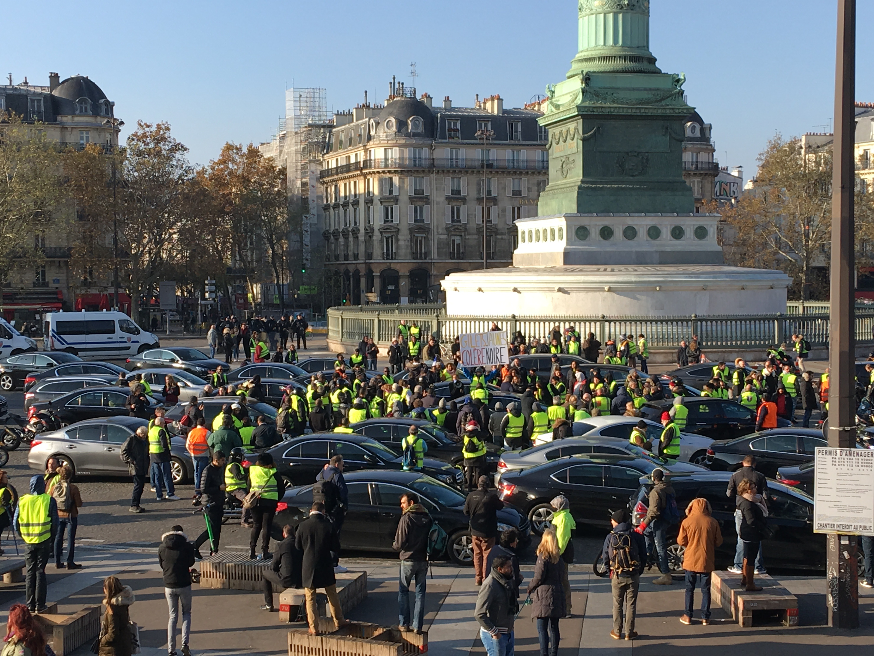
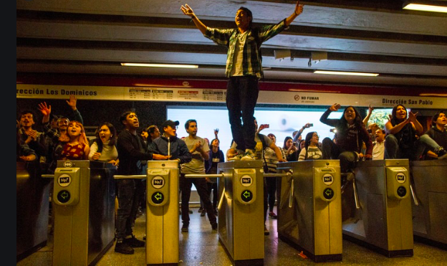
Une régulation contestée de la mobilité quotidienne
Manifestation des “gilets jaunes”
Place de la Bastille, Paris
17 novembre 2018 (photographie C. Gallez)
Manifestations à Santiago du Chili, octobre 2019
(photographie Comitato Carlos Fonseca, blog)

Slide 4
La pandémie de COVID-19 : les impacts d’une régulation non anticipée de la mobilité
Zoonose liée à la destruction des écosystèmes et au commerce des espèces sauvages
La propagation du virus est activée par les déplacements internationaux
La mise en place d’un régime de contrôle strict des mobilités entraîne :
  Une crise économique et sociale majeure
  Une perte d’accès aux aménités, à l’éducation, à la santé, aux services
  Des souffrances et des difficultés accrues pour les personnes vulnérables, mal logées, malades, isolées, en charge de jeunes enfants
Les conséquences du confinement sont profondément inégalitaires
  Selon l’âge, le genre, la classe sociale
  Selon le type de profession
  Selon l’environnement résidentiel

Slide 5
Les pouvoirs publics face à un paradoxe
La mobilité est à la fois :
  Une ressource essentielle pour la vie sociale et le fonctionnement économique
  Une pratique aux impacts environnementaux majeurs
Dans un contexte d’urgence environnementale et d’aggravation des inégalités sociales, la tension entre les enjeux sociaux et environnementaux de la régulation de la mobilité ne cesse(ra) de se renforcer
Faute d’une approche globale associant transition écologique et justice sociale, les pouvoirs publics sont confrontés à un paradoxe qui aboutit à des actions partielles et conflictuelles

Slide 6
2. Comprendre et appréhender le paradoxe

Slide 7
La mobilité, de la norme à la dépendance
Des activités de transport très dépendantes des énergies carbonées, centrales dans la mondialisation des économies capitalistes
Une valorisation sociale de la mobilité…
  La mobilité comme condition d’insertion sociale et professionnelle (du Welfare au Worfare)
  L’aptitude des personnes à se déplacer est intégrée par les acteurs publics et privés
  L’immobilité est considérée comme un risque, ou une situation de handicap
… qui aboutit à faire de la mobilité une norme sociale
  Une norme aux injonctions multiples : dispersion croissante des lieux de résidence et d’activité, flexibilité, adaptabilité et diversification des expériences dans la sphère professionnelle, attrait des cultures et des mondes lointains, etc.
  Le niveau de pratique de mobilité considéré comme « normal » n’a cessé d’augmenter
Une dépendance à la mobilité qui se définit comme le préjudice subi par
  Les personnes non mobiles (perte d’accessibilité)
  Les personnes très contraintes dans leurs déplacements (longueur, durée, coût financier, confort)

Slide 8
La justice sociale au cœur du problème
La dépendance à la mobilité touche toutes les catégories sociales, mais les plus modestes ont peu de prise pour la modérer ou en sortir
  Difficulté à choisir sa localisation résidentielle ou son/ses lieu.x d’emploi
  Surimposition de contraintes inter-individuelles ou liées aux ruptures dans les parcours de vie
  Répétition ou pérennisation des situations de dépendance tout au long du parcours de vie
Les catégories sociales les plus aisées contribuent plus fortement au bilan carbone
Un « droit à la mobilité » inégalement réparti et ambigu
  A l’échelle internationale, il s’applique aux ressortissant.es d’une trentaine de pays dans le monde
  A l’échelle nationale, il ne s’applique qu’aux citoyen.nes
  Il se limite à la question du manque de mobilité
  Il ne permet pas de questionner les « besoins » de mobilité, ni leur origine

Slide 9
Des transformations sociales et spatiales structurantes
Transport et aménagement
  Amélioration des conditions de déplacement (augmentation des vitesses)
  Augmentation massive de l’offre commerciale périphérique
  Concentration de l’offre de services publics (santé, aide sociale, etc.)
Société salariale et marché de l’emploi
  Augmentation du chômage, précarisation de l’emploi
  Évolution de l’organisation spatiale et temporelle du travail
Logement
  Développement du parc social
  Augmentation de l’accession à la propriété individuelle
Dispersion croissante des logements, des emplois et autres activités
La propriété du logement constitue une garantie sociale plus importante que l’emploi
Les positions résidentielles sont marquées par de fortes inégalités sociales

Slide 10
Périurbanisation et desserrement de l’emploi
(données des enquêtes nationales transport)
Les distances domicile-travail ont fortement augmenté, alors que la durée moyenne de déplacement est restée relativement stable
Source : Hubert et alii, 2012, Economie et Statistique, d’après les données des enquêtes nationales transport.
Année | Distance moyenne des trajets domicile-travail (km) | Durée moyenne des trajets domicile-travail (mn)
1967 | 6,0 km | 20 mn
1974 | 7,6 km | 20 mn
1982 | 9,0 km | 21 mn
1994 | 12,0 km | 21 mn
2008 | 14,7 km | 23 mn

Slide 11
La mobilité liée au travail en Ile-de-France (1)
(données de l’enquête globale d’Ile-de-France, 2001 et 2010)
Les distances parcourues pour le travail augmentent légèrement
Cette augmentation est liée à la hausse de la part du travail variable
Type d’organisation du travail | Part des journées de travail en 2010 | Variation 2001-2010
Lieu fixe, horaires standards* | 60% | - 1 %
Lieux variables, horaires standards* | 22% | + 49 %
Lieu fixe, horaires décalés | 13% | - 17%
Lieux variables, horaires décalés | 5 % | - 1%
Source : Proulhac, 2020, Formes d’organisation du travail et mobilité quotidienne des actifs franciliens, document de travail.
* Horaires standards = tranche 7h-20h

Slide 12
Émissions de CO₂ (millions de tonnes par an) liées à la mobilité des résidents français (2008/1994)
 | 1994 | 2008 | 2008/1994 (%)
Mobilité totale | 89 Mt | 108 Mt | + 22%
Mobilité locale | 65 Mt | 77 Mt | + 17%
Mobilité longue distance | 24 Mt | 31 Mt | +33%
Source : Enquêtes nationales transport, d’après CGEDD, 2010 p. 174.

Slide 13
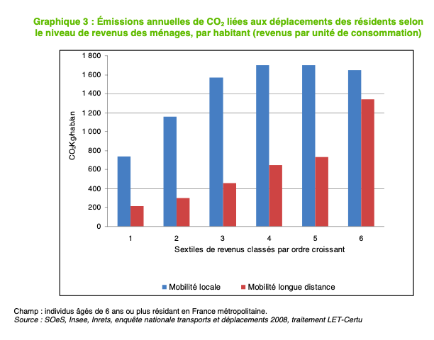
Des contributions inégales au « bilan carbone »
Mobilité locale et à longue distance des français
Source : CGEDD-SOeS, 2010, p. 169

Slide 14
3. Quels enseignements pour l’action publique ?

Slide 15
Les incohérences de l’action publique
Ignorance des inégalités sociales et spatiales de la dépendance à la mobilité
  En termes de positionnement dans l’espace géographique (lieux de résidence, lieux d’emploi)
  En termes d’accès à la mobilité, à la vitesse
  En termes de contribution au bilan carbone
Une approche sectorielle et partielle de la régulation de la mobilité
  Limitée aux enjeux de la décarbonation des modes de transport
  Enfermée dans le paradigme de la réponse aux besoins de déplacement
  Focalisée sur la mobilité quotidienne
  Peu soucieuse des mobilités de marchandises
  Pas d’approche globale, pas de transversalité de l’action publique
  Une quête effrénée de solutions, sans savoir à quels problèmes elles répondent
  Des méthodes d’évaluation et des indicateurs inadaptés

Slide 16
Changer de vision ? Quelques propositions
S’autoriser à interroger l’origine des « besoins » de déplacement et le poids des injonctions à la mobilité dans les modes de vie
Passer du droit à la mobilité à l’équité d’accès aux ressources
  Coupler une approche individuelle (motilité) à une approche territoriale (accessibilité)
  S’appuyer sur la notion de « capabilité » (Amartya Sen)
Ne pas adresser la problématique de l’accessibilité aux seules politiques de transport, mais aux politiques de logement, d’aménagement du territoire, d’emploi, etc.
Développer une réflexion prospective centrée sur les modes et les milieux de vie
  Penser le changement de la mobilité au-delà des seuls comportements de déplacement
  Prendre en compte les dimensions sociales, spatiales et écologiques du changement
Engager des débats contradictoires, politiser la réflexion sur la transition

Slide 17
Références bibliographiques et sources
Articles, ouvrages
Farrington J. (2007) The new narrative of accessibility: its potential contribution to discourses in (transport) geography. Journal of Transport Geography 15: 319-330.
Fol S. et Gallez C., 2017, Evaluer les inégalités sociales d’accès aux ressources. Intérêt d’une approche fondée sur l’accessibilité. [En ligne] Riurba 2017/4, URL : http://riurba.net/Revue/evaluer-les-inegalites-sociales-dacces-aux-ressources-interet-dune-approche-fondee-sur-laccessibilite.
Gallez C., 2019, L’équilibre habitat-emploi, entre idéal dépassé et vision anticipatrice, Urbanisme, Numéro 411, pp. 79-80. https://halshs.archives-ouvertes.fr/halshs-02053308/document
Gallez C., 2015, La mobilité quotidienne en politique. Des manières de voir et d’agir, HDR en aménagement de l’espace et urbanisme, Université Paris-Est, https://halshs.archives-ouvertes.fr/tel-01261303v1.
Kaufmann V., 2002, Re-thinking mobility. Contemporary sociology, Aldershot, Ashgate.
Lévy J.-P., 2009, Mobilités urbaines : des pratiques sociales aux évolutions territoriales, in Dureau F. et Hily M.-A. (dir), Les mondes de la mobilité, Presses universitaires de Rennes, 107-136.
Lévy J.-P. & Dureau F., 2002, L’accès à la ville. Les mobilités spatiales en questions. Paris : L’Harmattan.
Lucas K., Mattioli G., Verlighieri G., Guzman A., Transport poverty and its adverse social consequences, 2016, Transport.
Massot M.-H., Orfeuil J.-P., 2005, La mobilité au quotidien, entre choix individuel et production sociale, Cahiers internationaux de sociologie, 118(1), 81-100.
Orfeuil J.-P. & Ripoll F., 2015, Accès et mobilités, les nouvelles inégalités, Paris : Infolio.
Sen A. (2012) L’idée de justice. Paris, Flammarion (1ère édition en anglais en 2009 : The idea of justice, London, Penguin Books Ltd).
Sheller M., 2018, Mobility Justice. The politics of movement in an age of extremes. London ; Brooklyn, NY : Verso.
Rapports
Cerema, Transflash spécial crise sanitaire et mobilité. En ligne : https://www.cerema.fr/fr/actualites/crise-sanitaire-mobilites-numero-special-transflash-enjeux
DREES (sous la direction de Dubost, Pollak et Rey), Les inégalités sociales face à l’épidémie de COVID-19. État des lieux et perspectives, Les dossiers de la DREES, n°62, juillet 2020. E, ligne : https://drees.solidarites-sante.gouv.fr/etudes-et-statistiques/publications/les-dossiers-de-la-drees/article/les-inegalites-sociales-face-a-l-epidemie-de-covid-19-etat-des-lieux-et
MTES-CGEDD, 2018, Chiffres clés du climat. France, Europe, Monde. Edition 2019. En ligne: https://www.statistiques.developpement-durable.gouv.fr/sites/default/files/2019-05/datalab-46-chiffres-cles-du-climat-edition-2019-novembre2018.pdf (consultation 1er novembre 2019).
MTES-CGEDD, 2019, Les émissions de CO2 liées à l’énergie en France de 1990 à 2017. Edition 2019. En ligne: https://www.statistiques.developpement-durable.gouv.fr/sites/default/files/2019-09/datalab-58-les-emissions-de-co2-liees-a-l-energie-en-france-de-1990-a-2017-septembre2019.pdf (consultation 1er novembre 2019).
OFCE, Les « vulnérables à la COVID-19. Essai de quantification, Policy Brief n°74, 26 juin 2020.
Rapport sur l’état de l’environnement en France (nombreuses fiches thématiques en ligne), dont les émissions de gaz à effet de serre des transports : https://ree.developpement-durable.gouv.fr/themes/defis-environnementaux/changement-climatique/emissions-de-gaz-a-effet-de-serre/article/les-emissions-de-gaz-a-effet-de-serre-des-transports

Slide 18
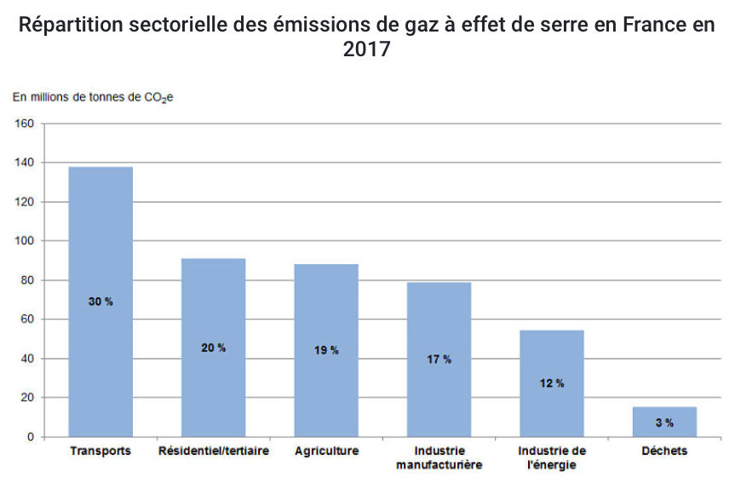
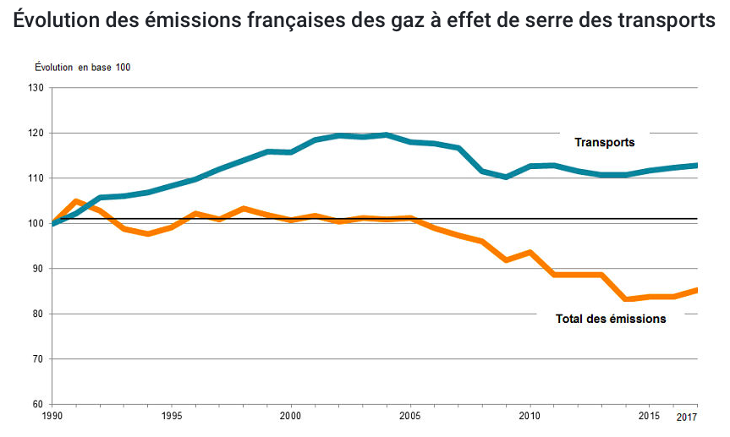
Transports et risques climatiques
Source : Rapport sur l’état de l’environnement, Fiche thématique : Les émissions de GES des transports, 2019

Slide 19
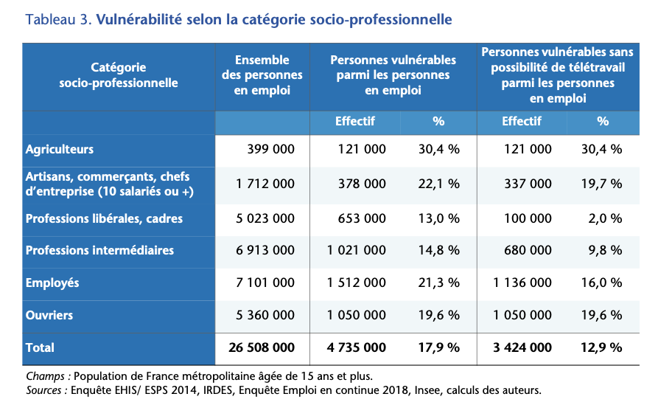
COVID-19 une exposition différenciée des personnes vulnérables
In OFCE, Policy Brief, n°74, 26 juin 2020

